Slide 1
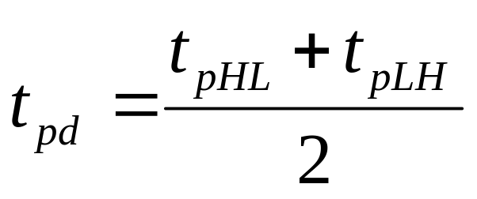

3.4 组合逻辑电路的竞争和冒险
1. 竞争和冒险（险象）
A
50%
t_{pHL}
t_{pLH}
A
L
L
50%
(a)非门
(b)波形图
传输延时图

Slide 2
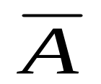

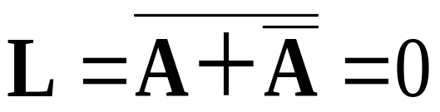
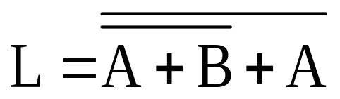
两级“或非”门电路
波形图(B=0)
A
+
L
A
+
t_{pd}
B
B=0
2
1
L
t₁
t₂
t₃
t₄
t₂＋t_{pd}
t₂＋2t_{pd}
一个门的输入信号经不同路径到达汇合点有先有后，这种现象称为“竞争”。
因“竞争”产生错误输出的现象称为“险象”。

Slide 3
2.冒险（险象）的类型
临界竞争与非临界竞争
竞争的结果若导致冒险（险象）发生（如上例中的毛刺），并造成错误的后果，则称这种竞争为临界竞争；
竞争的结果不导致冒险（险象）发生（如上例中的t₁，t₃时刻，没有毛刺），或虽有冒险发生，但不影响系统的工作，则称这种竞争为非临界竞争。

Slide 4

1
静态和动态险象
1
1
输入信号变化前后，输出的稳态值是一样的，但在输入信号变化时，输出产生了毛刺，这种险象称为静态险象。
0
0
由1变0
由0变1
0
静态0险象
静态1险象
动态险象
若输出的稳态值为0，出现了正的尖脉冲毛刺，则称为静态 0险象；
若输出稳态值为1，出现了负的尖脉冲毛刺，则称为静态 1险象。
输入信号变化前后，输出的稳态值不同，并在边沿处出现了毛刺，称为动态险象

Slide 5
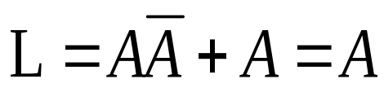
动态险象举例
D
A
E
F
B=1，C=1
B
L
G
＋
C
A
D
E
F
G
L

Slide 6

函数险象和逻辑险象
根据引起险象的具体原因，险象分为函数险象（亦称功能险象）和逻辑险象。函数险象是逻辑函数本身所固有的；当多个输入变量发生变化时，常常会发生逻辑险象。
函数险象举例
A
A
L
B
B
t_{pd}
L

Slide 7


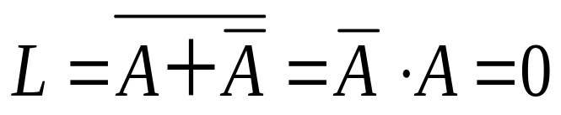
3. 险象形成的条件
对静态0险象
波形图(B=0)
+
A
+
A
L
t_{pd}
B
B=0
2
1
L
t₁
t₂
t₃
t₄
t₂＋t_{pd}
t₂＋2t_{pd}
因： B = 0 ∴

Slide 8
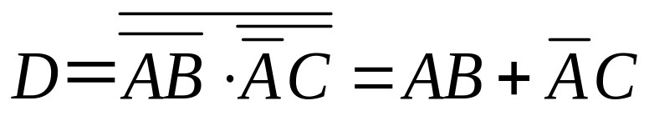
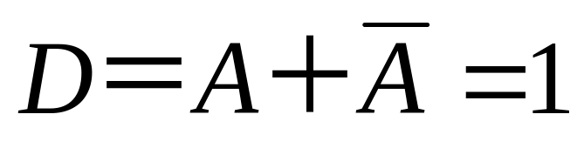
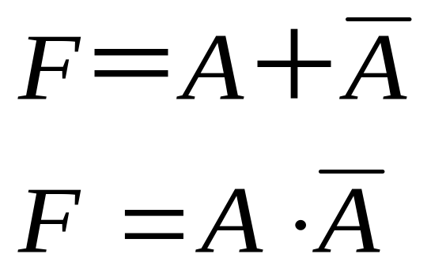
对静态1险象
A
B
D
+
B=C=1
C
A
∴ 险象形成的条件：
A
A
D

Slide 9
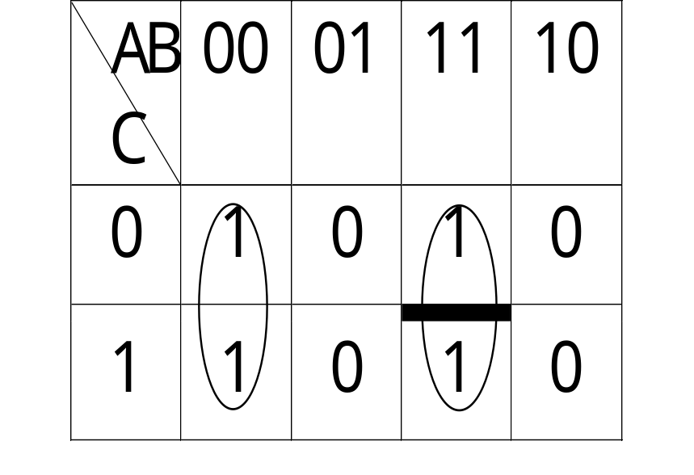
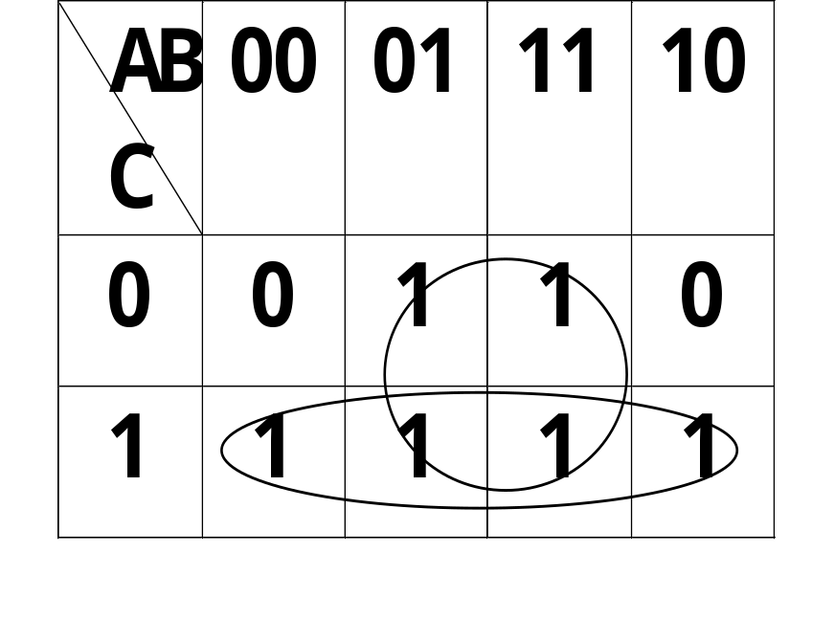
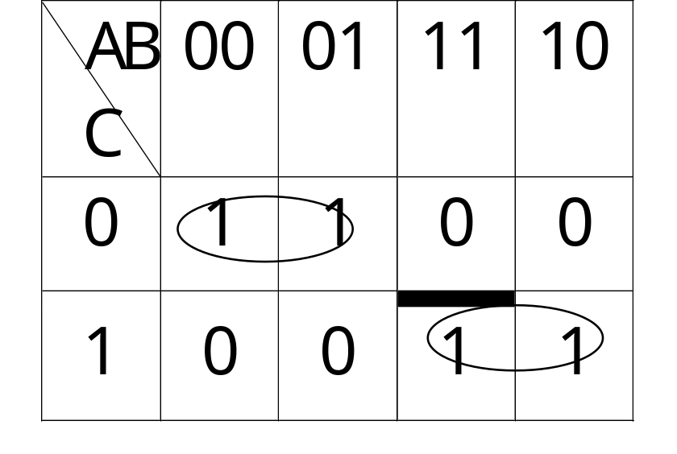
4. 险象的消除
卡诺图法：卡诺图中各维块的关系。
维块相隔
维块相交

Slide 10

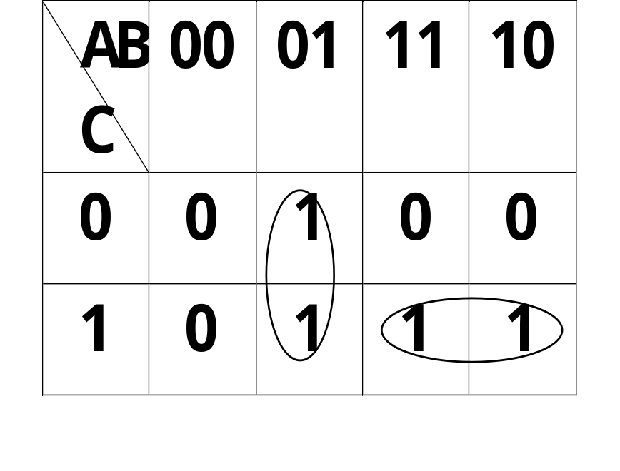
卡诺图法：卡诺图中各维块的关系。
维块相切
产生“险象”的条件：维块相切

Slide 11
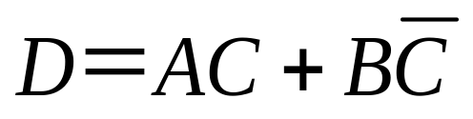
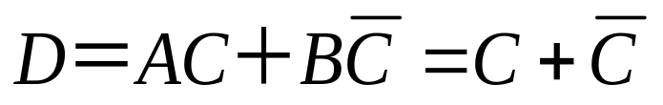
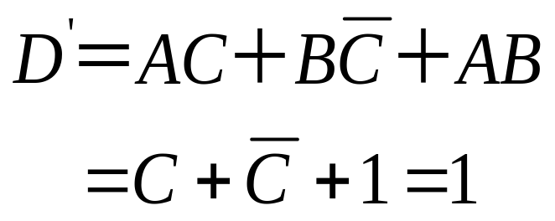
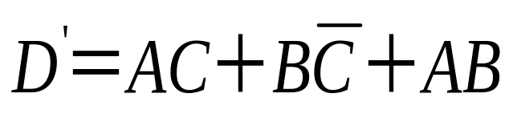
RONG
卡诺图法：
在维块相切的卡诺图中增加冗余项，变“相切”为“相交”，消除“险象”。
静态1险象电路
当A=B=1时：
A
B
D
+
C
若B=A=1，C从01时，可能产生险象
维块相交的卡诺图
有相切维块卡诺图

Slide 12
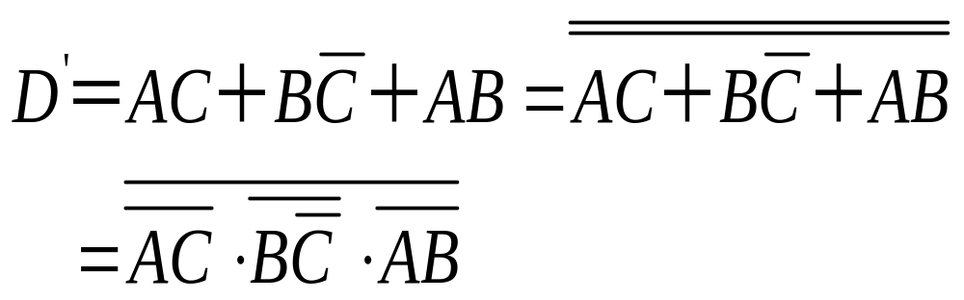
用与非门实现逻辑电路：
无险象的电路
C
A
D'
+
B

Slide 13
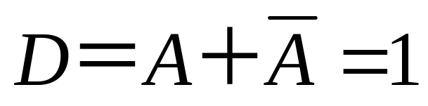
利用取样脉冲克服险象
A
B=C=1
B
D
L
C
取样脉冲
取样脉冲
A
B
1
C
1
D
L

Slide 14
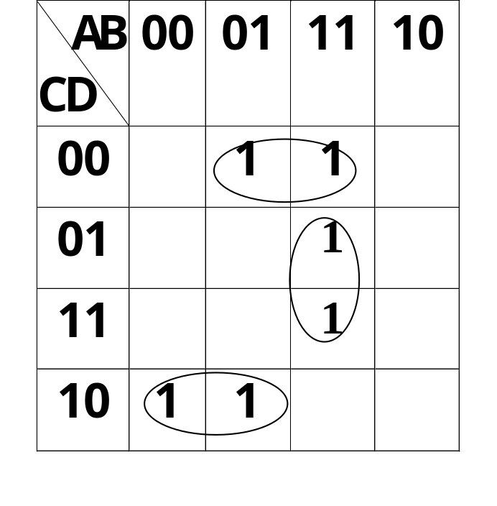
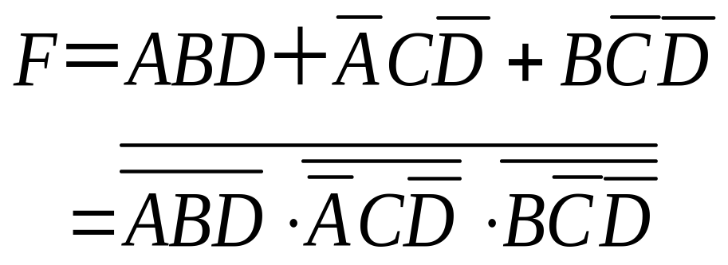

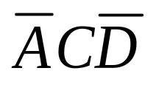
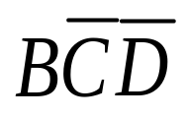
例题：已知函数 F＝(ABCD)＝∑(2,4,6,12,13,15)当用最少数目的与非门实现其电路时，分析电路是否存在竞争－冒险，在什么时刻出现？试用增加冗余项的办法消除冒险现象。
解：画出函数的卡诺图，并写出函数表达式：
F

Slide 15



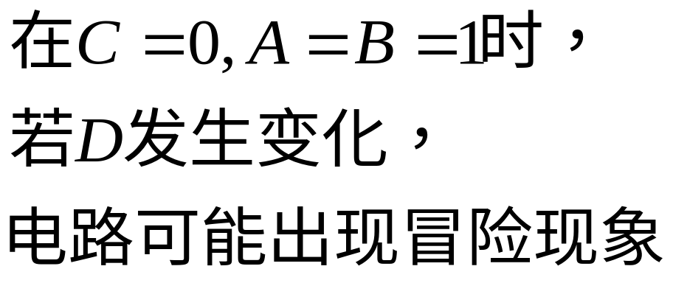
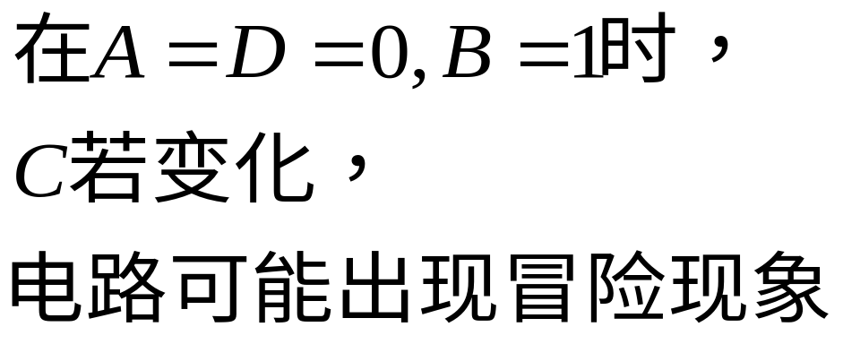

分析电路是否存在竞争－冒险的方法：
在卡诺图中根据所画圈维块的位置可判断电路是否存在竞争－冒险，同时从相切圈的位置可确定竞争－冒险出现的时刻。

Slide 16
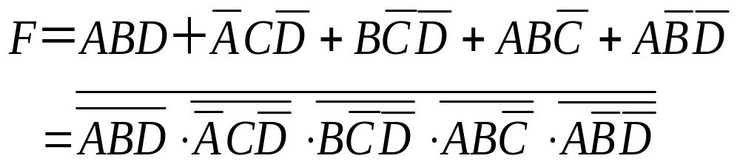
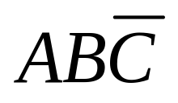
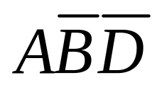
采用增加冗余项的办法消除冒险现象：
在A=B=1,C=0时
G₂门输出为0，不管D怎样变化，函数 F恒为1，即：F = 1。
这就消除了D变化可能出现的冒险现象。
在A=D=0,B=1时
G₁门输出为0，不管C怎样变化，函数 F恒为1，
即：F = 1
这就消除了A变化可能出现的冒险现象。
F

Slide 17
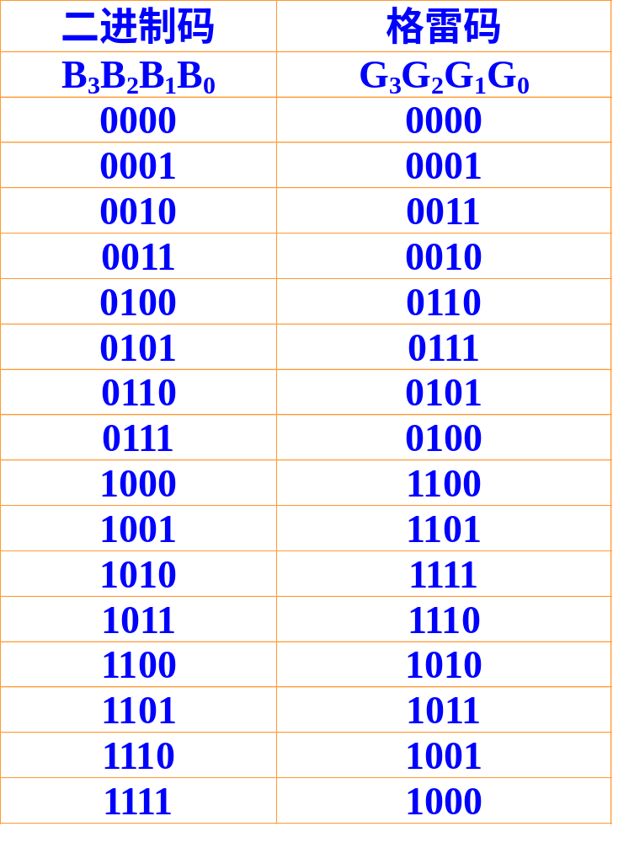
补充作业：
1. 设计一个8421码转换成格雷码（Gray）的转换电路，以右表给出8421码和格雷码之间的关系。要求利用“异或门”设计实现。
1）画出卡诺图并化简；
2）写出其逻辑表达式；
3）画出逻辑电路图。

Slide 18
2. 在如图所示电路中，
（1）若不考虑延迟时，求输出函数F表达式；
（2）何为竞争与冒险现象？ 若图中各门的延迟时间均为t_{pd}=20ns，当A=B=1时，输出会不会产生冒险？画出时序图；
（3）若存在冒险，利用卡诺图消除此电路的竞争与冒险现象，画出消除了竞争与冒险现象的逻辑电路图。
A
C
F
B

Slide 19

由与非门构成的某表决电路如图所示，其中
A，B，C，D表示4个人，Z为1时表示议案通过。
（1）试分析电路，说明议案通过的情况共有几种？
（2）分析A，B，C，D 4人中谁的权力最大？
D
A
&
Z
C
B

Slide 20
4. 试设计一个8421BCD码的检码电路。要求当输入量DCBA≤2，或≥7时，电路输出F为高电平，否则为低电平。用与非门设计电路，写出逻辑表达式。
提示：
0 1 2 3 4 5 6 7 8 9101112131415
F |  |  |  |  |  |  |  |  |  |  | Φ | Φ | Φ | Φ | Φ | Φ
DCBA |  |  |  |  |  |  |  |  |  |  | 0101 | 1101 | 0011 | 1011 | 0111 | 1111

